Slide 1
Projekt
Finanční gramotnost
Projektové dny květen 2023 NG Gymnázium Nad Štolou

Slide 2
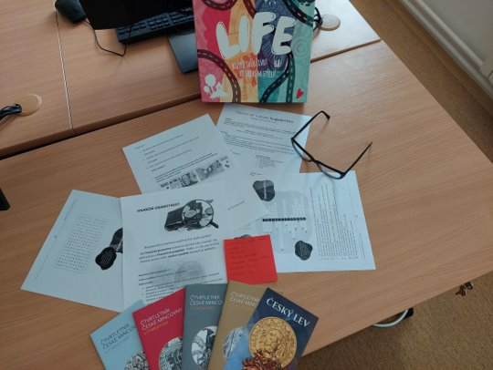
Cíle pro projektové dny
Při přípravě projektu jsme si kladli tyto cíle:
Žáci se blíže seznámí s tématem finanční gramotnosti.
Žáci navštíví významnou instituci na finančním poli.
Žáci si ověří své znalosti v oblasti FG pomocí zábavných/interaktivních prostředků (her).
Žáci ve skupině zpracují projekt na jimi zvolené téma, pomocí něhož si téma hlouběji nastudují a dojde k procvičení prezentačních dovedností.

Slide 3
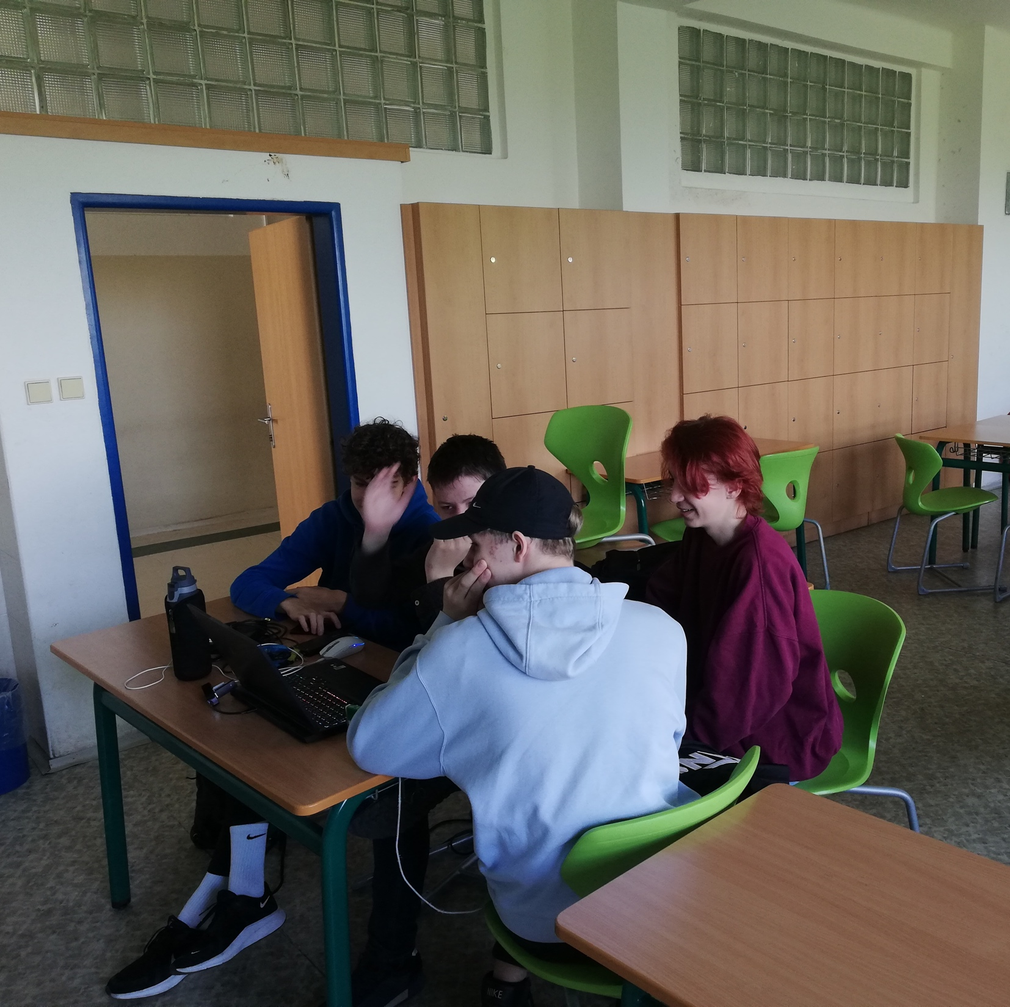
Středa
Žáci se seznámili se základními tématy z oblasti finanční gramotnosti –peníze, hospodaření domácnosti, finanční produkty, kryptoměny, pojištění, inflace, investice...

Slide 4
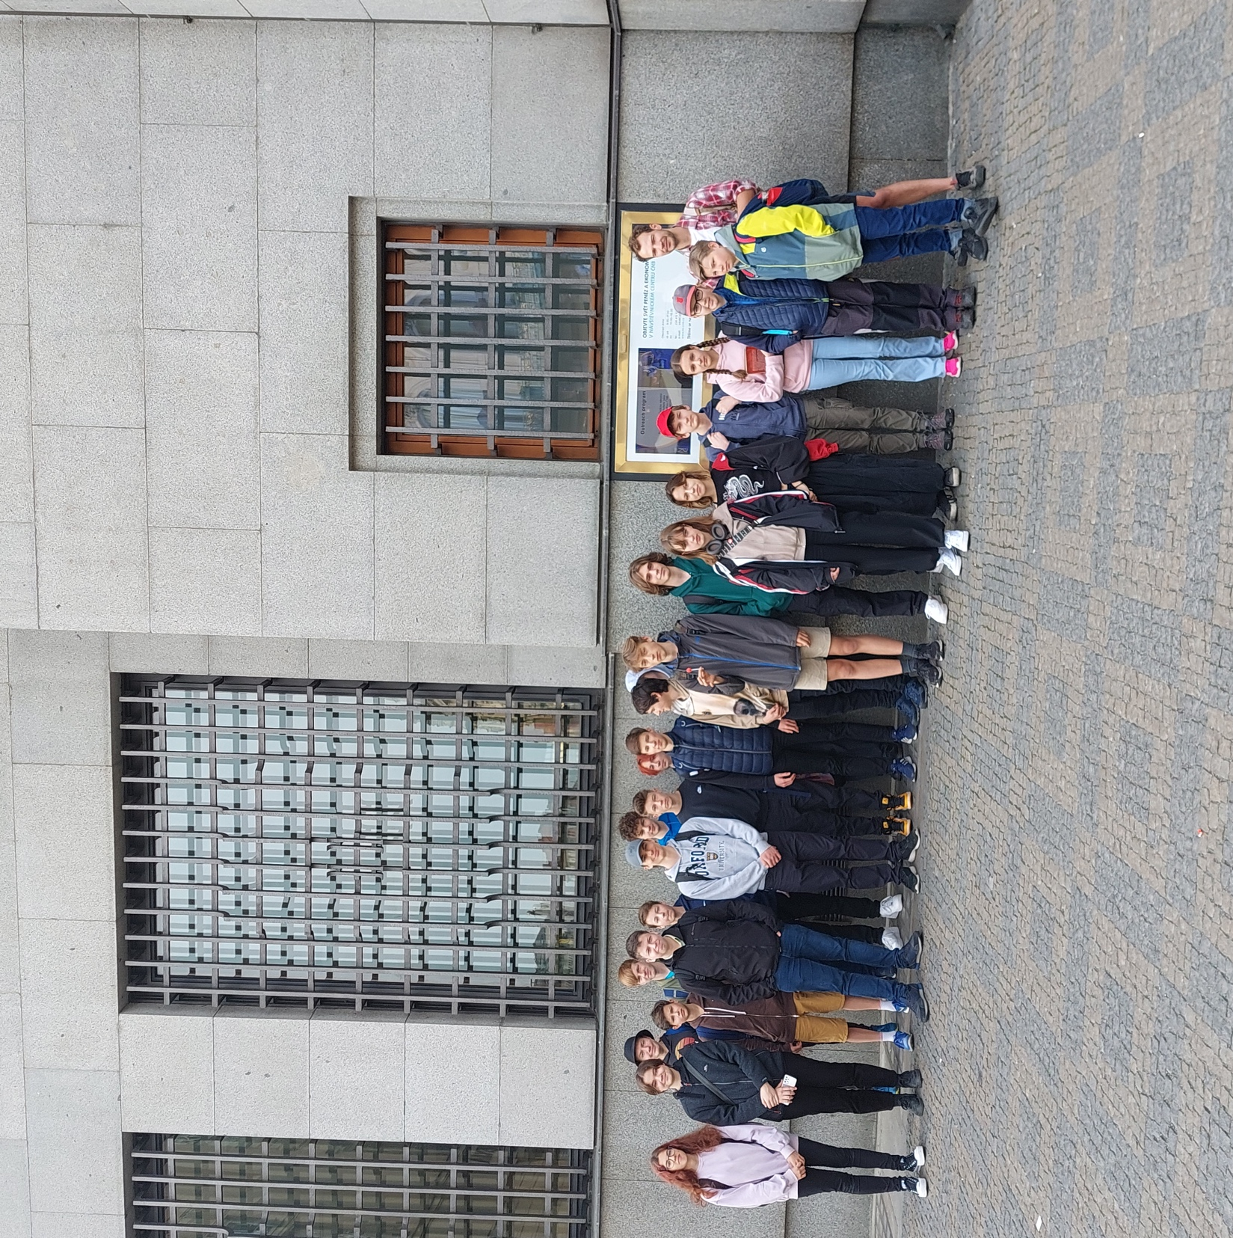
Čtvrtek
Žáci se zúčastnili venkovní únikové hry a exkurze v ČNB s názvem "Lidé a peníze".

Slide 5
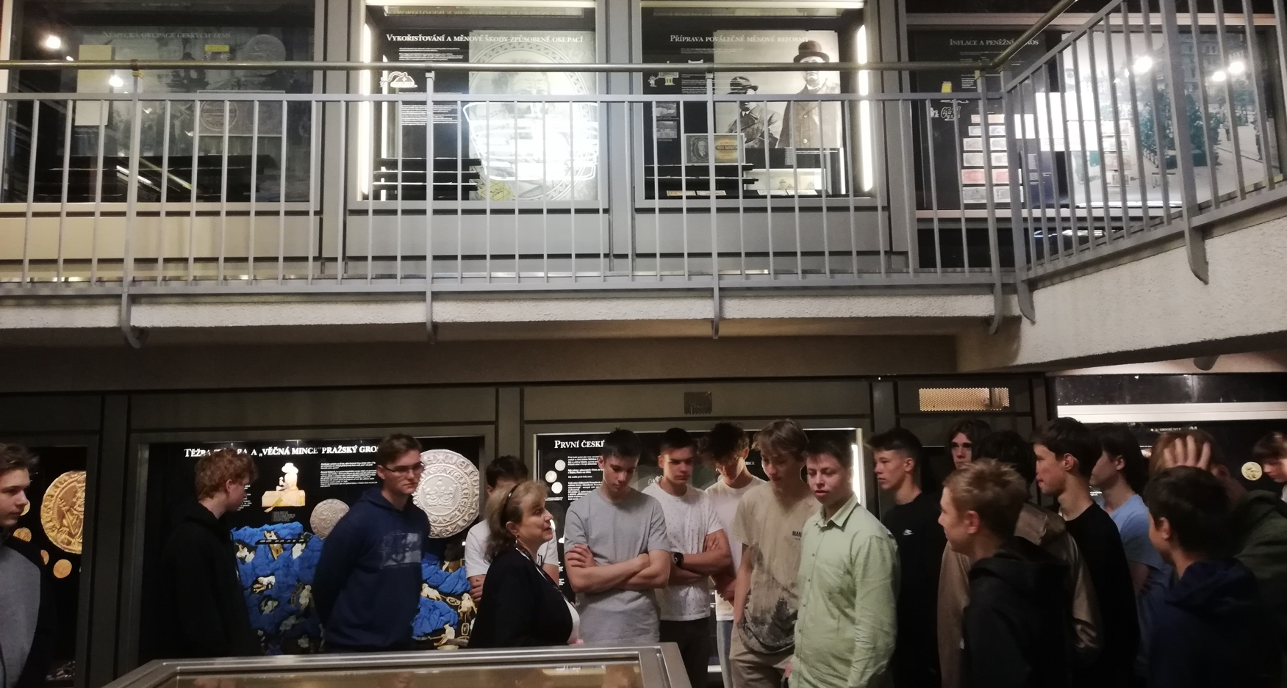
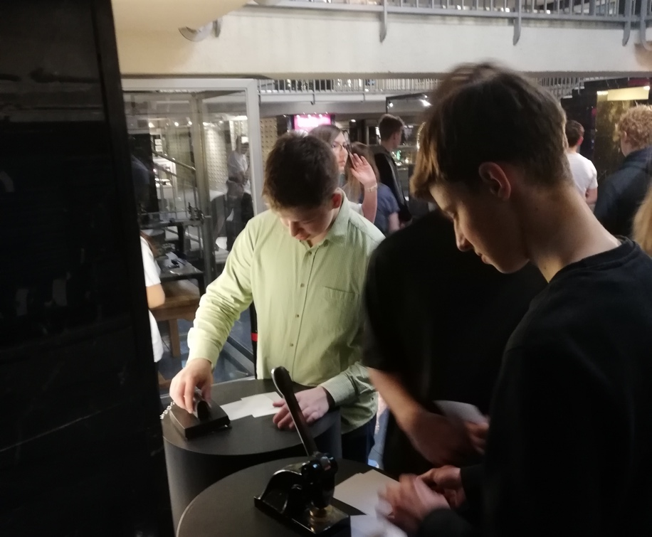
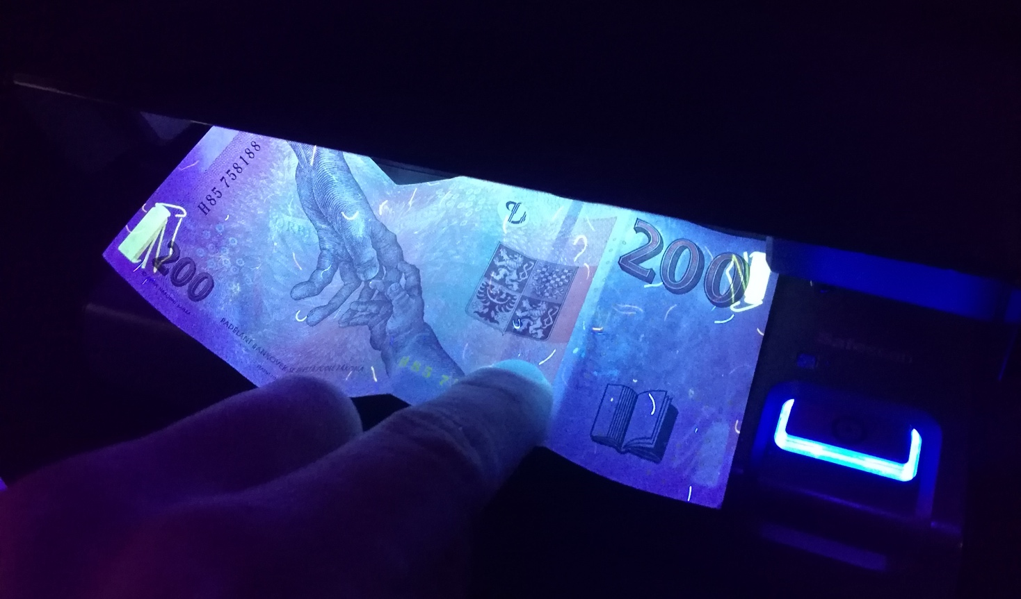
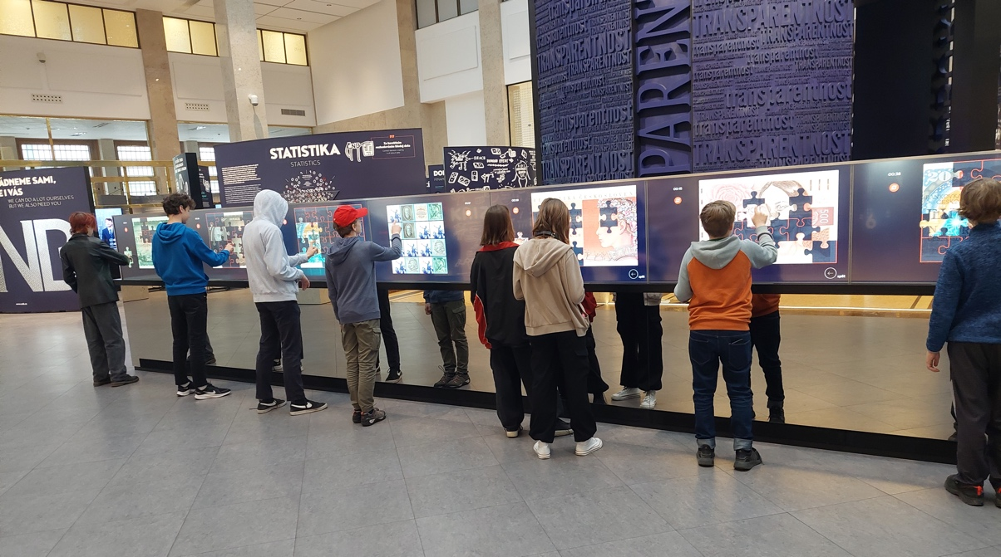

Slide 6
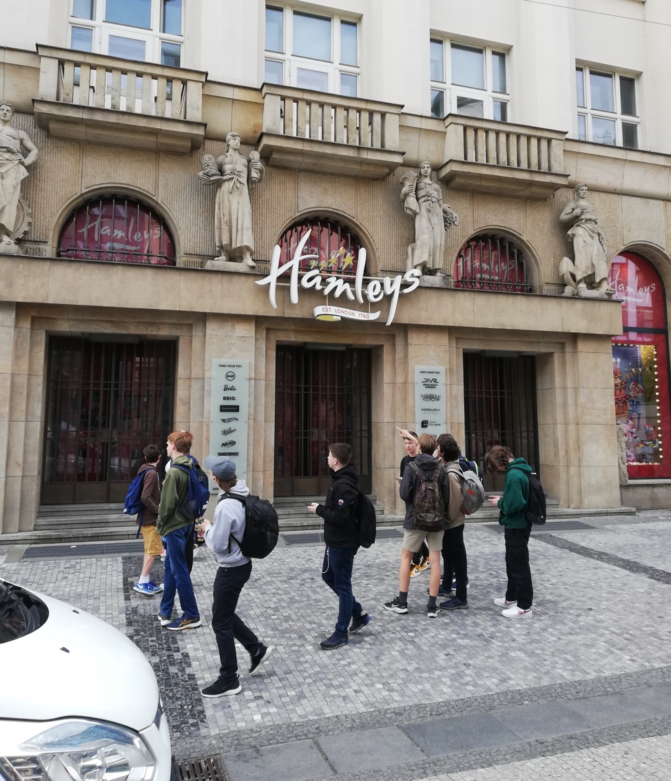
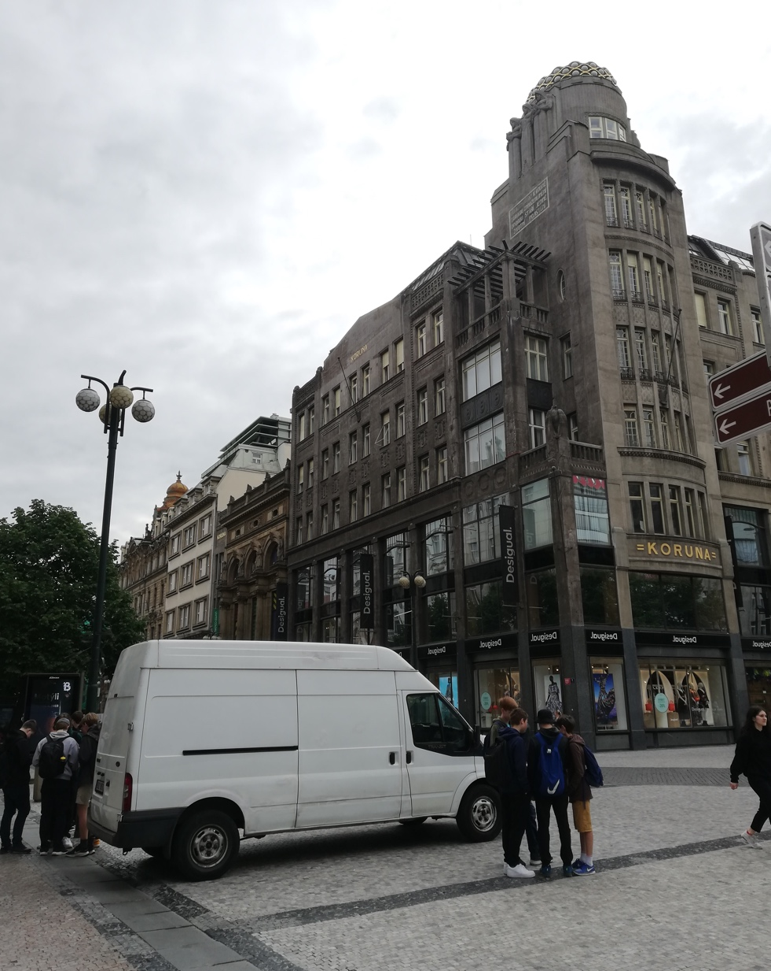
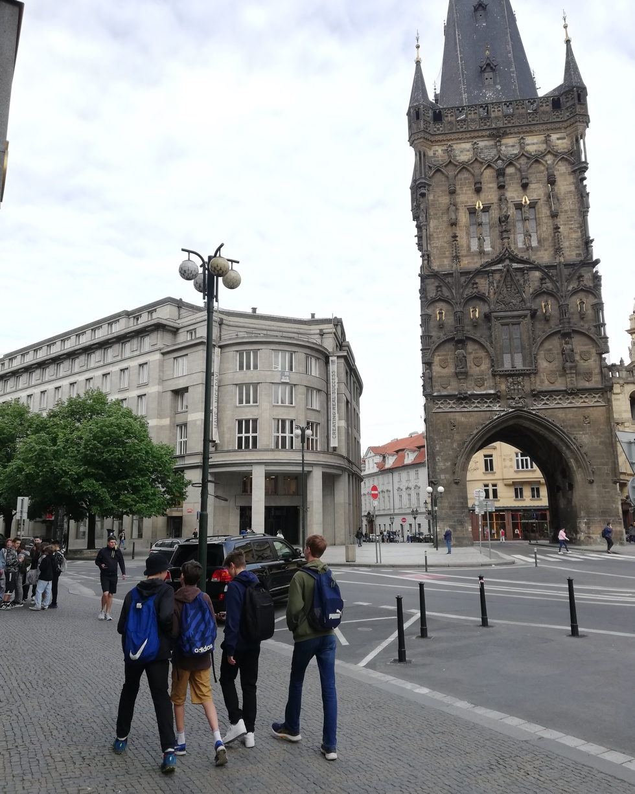
V rámci únikové hry jsme chytali bankovní zloděje v srdci Prahy – na Starém Městě.
FamilyID=Office_ArchiveTorn

Slide 7
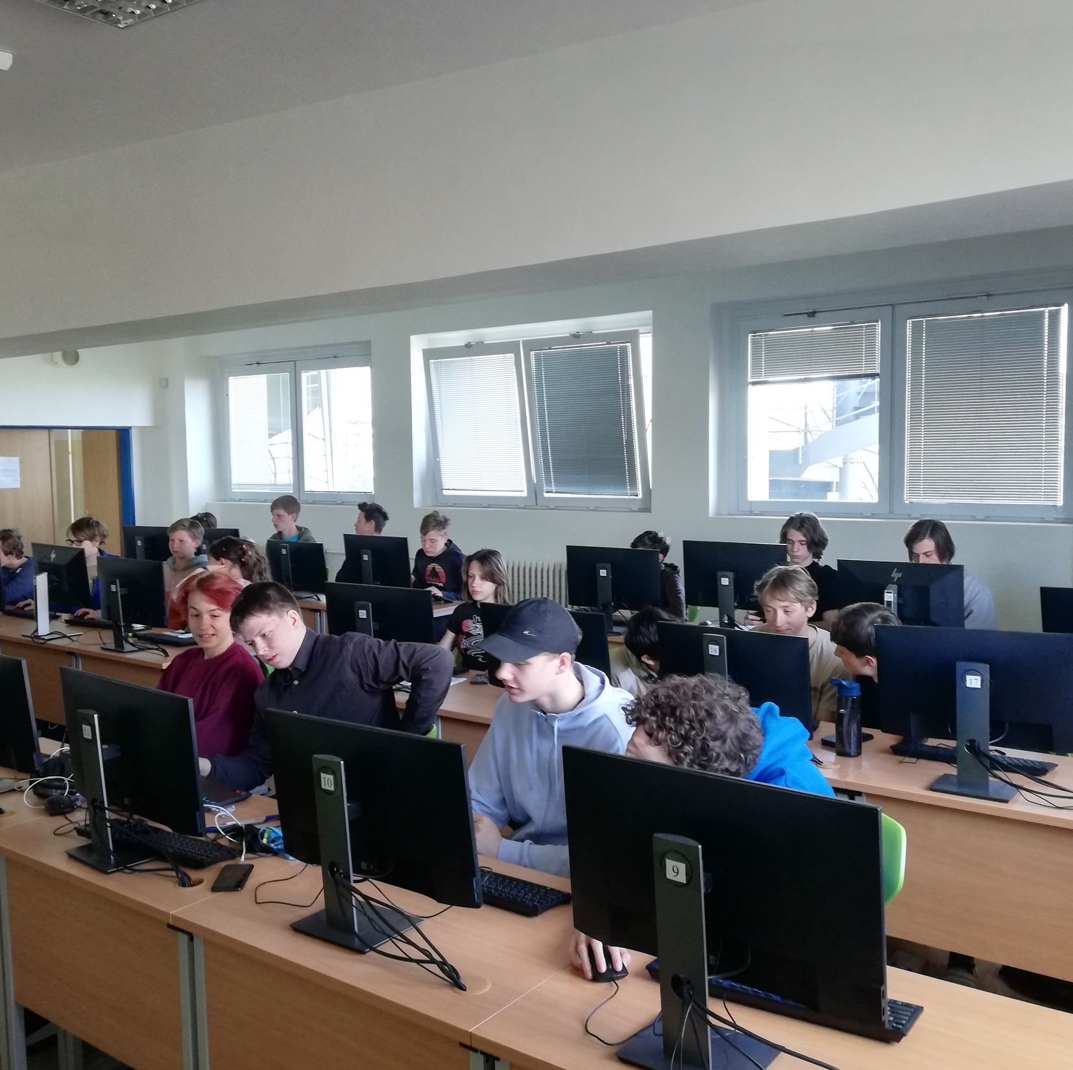
Pátek
Žáci si ujasnili a utřídili finanční pojmy v rámci připravené a realizované prezentace na zvolené téma z oblasti finanční gramotnosti.

Slide 8
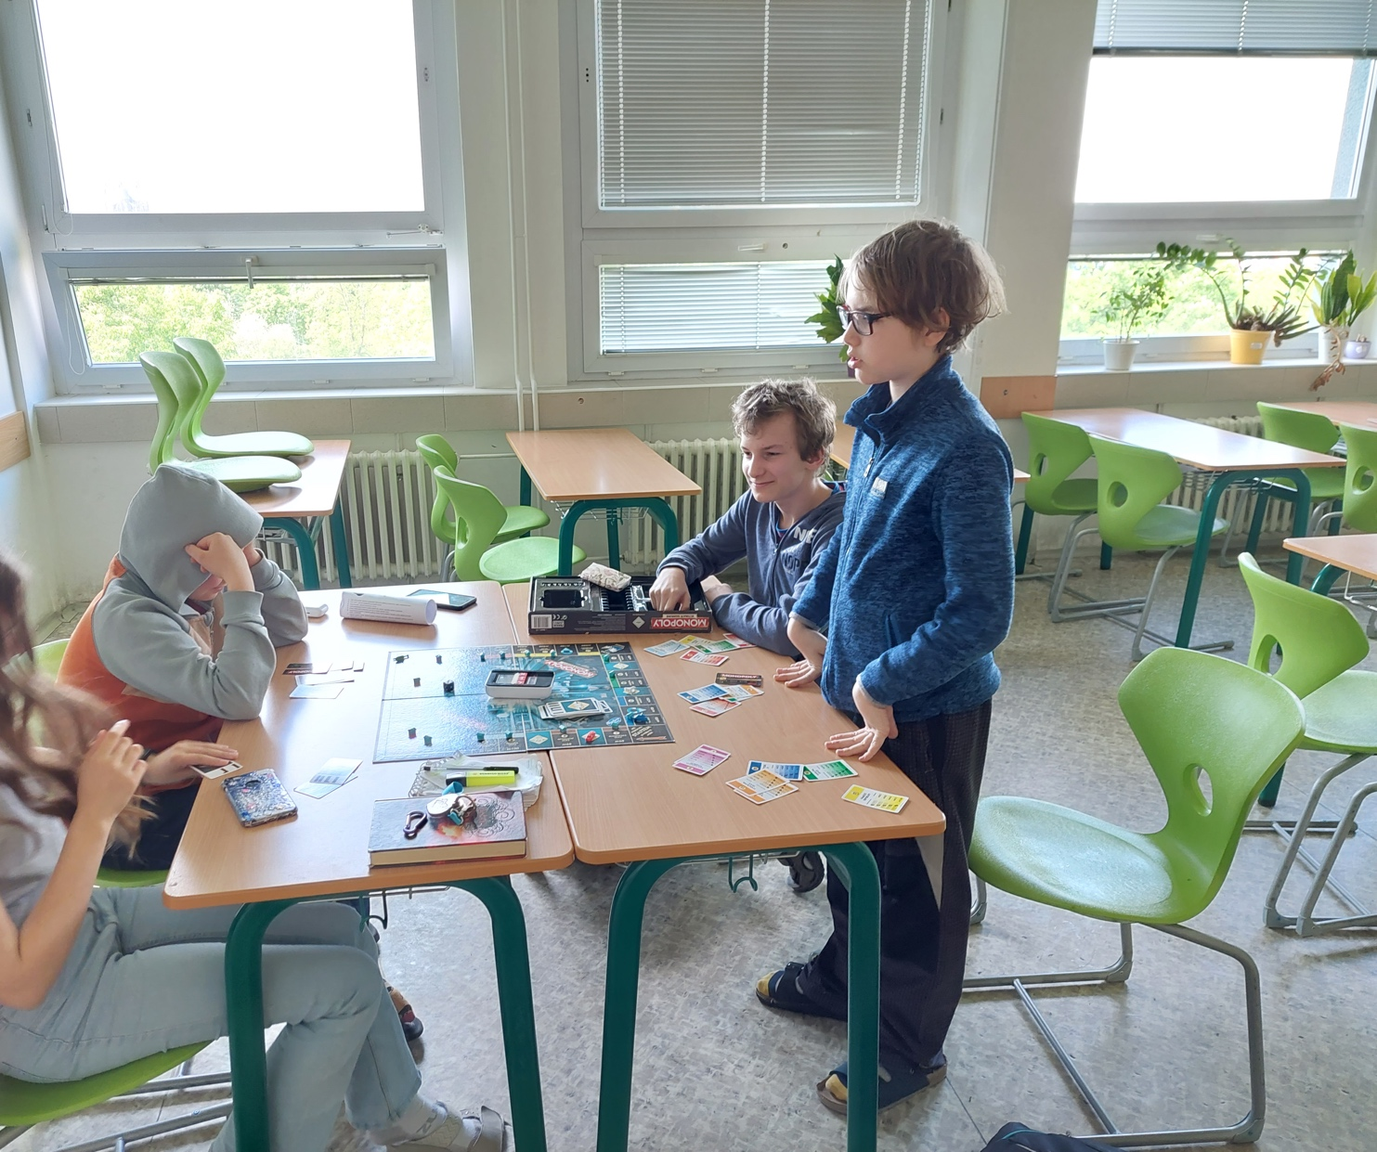
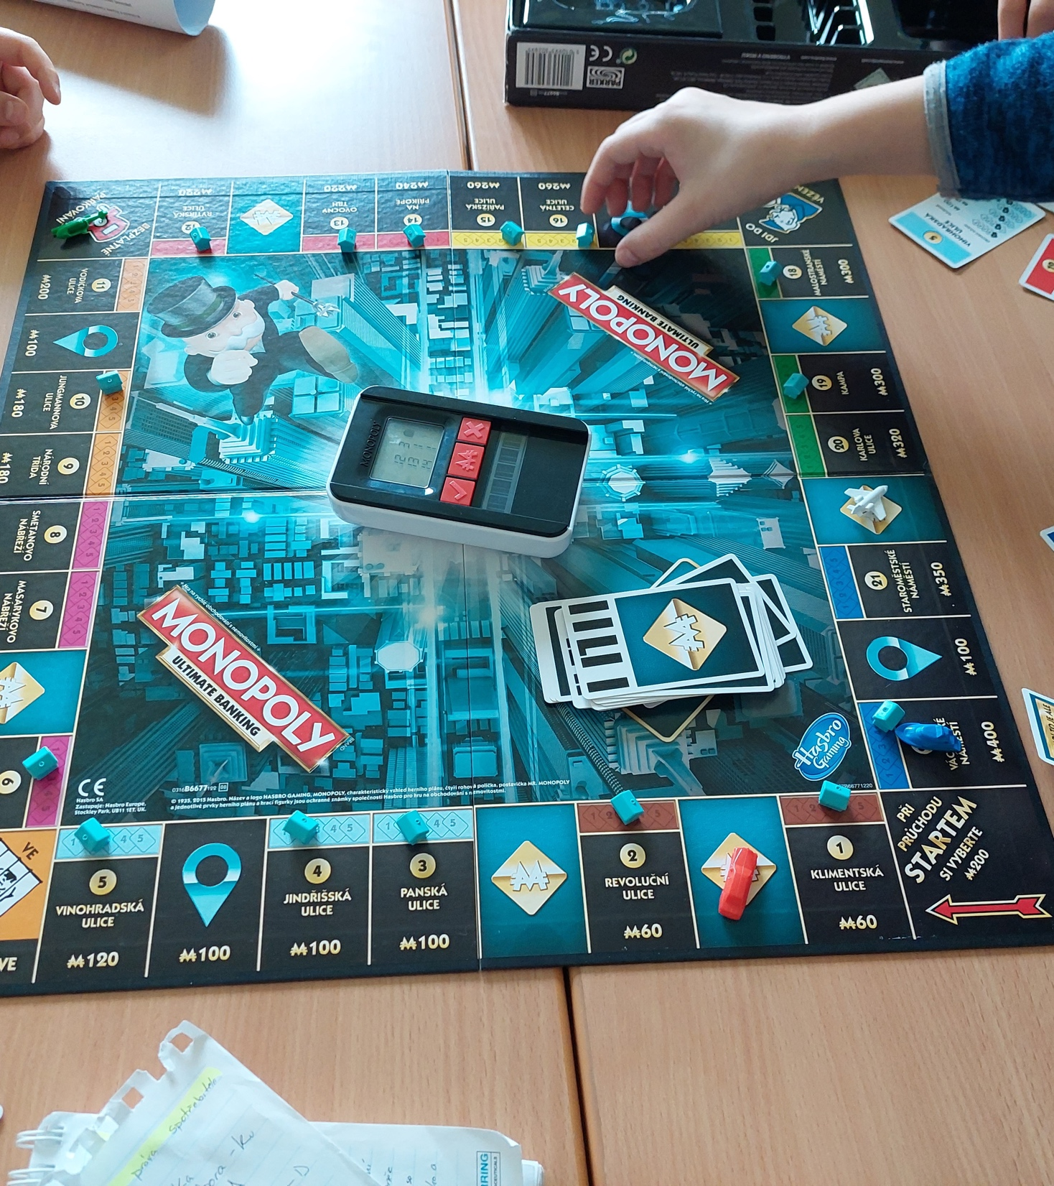
Někteří stihli i rychlý trénink...

Slide 9

Žákovské práce

Slide 10
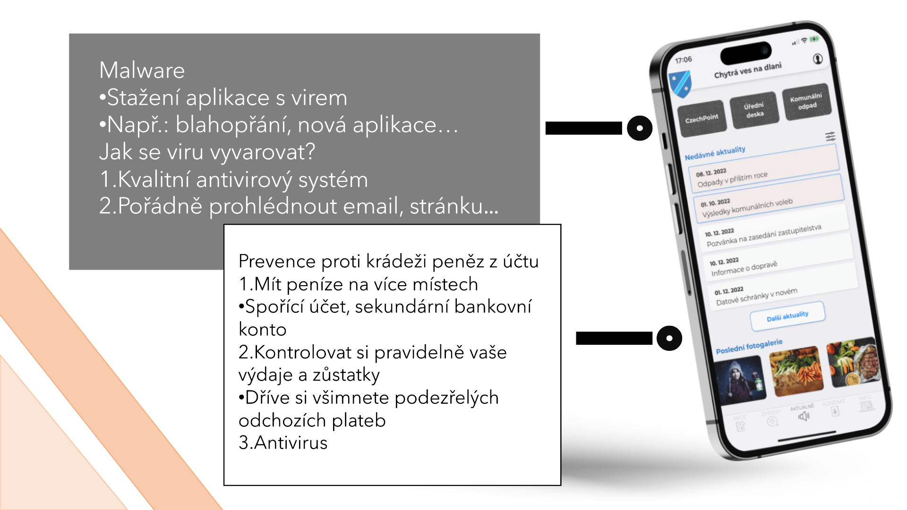
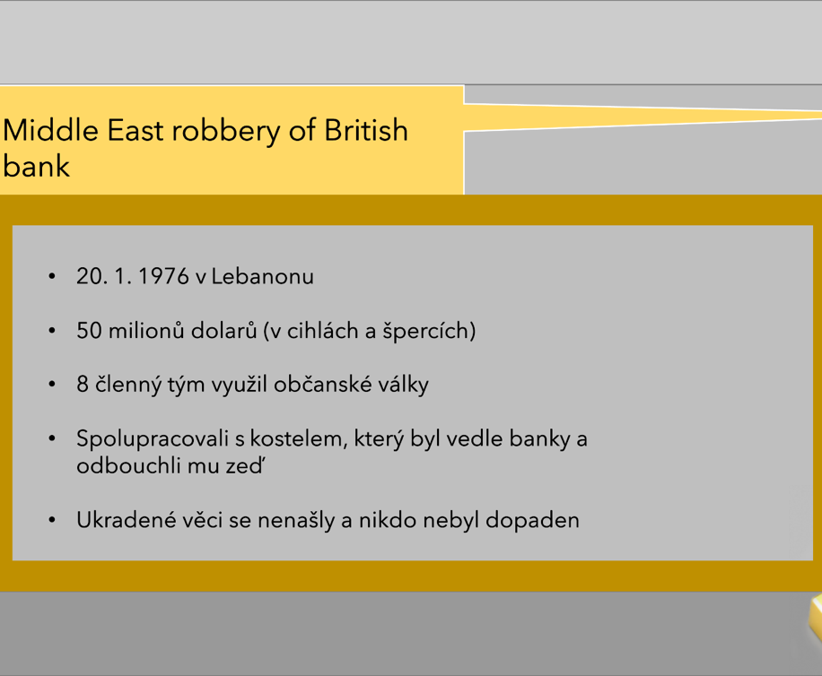
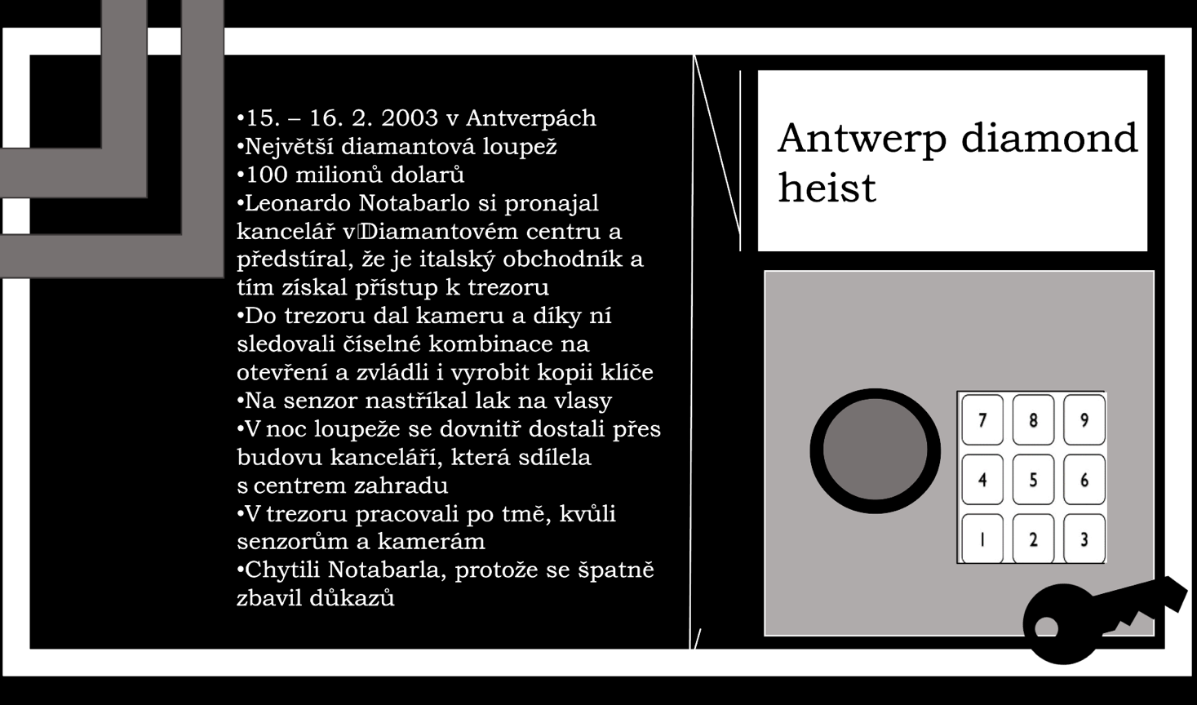
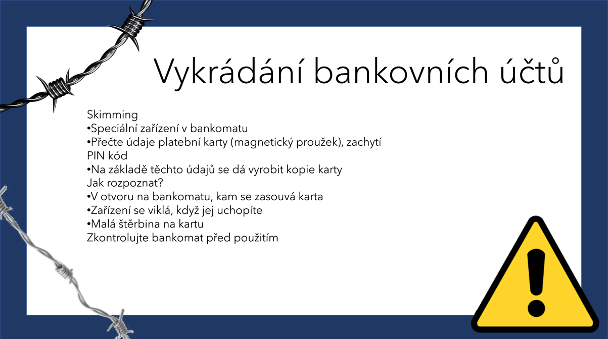
Krádeže

Slide 11
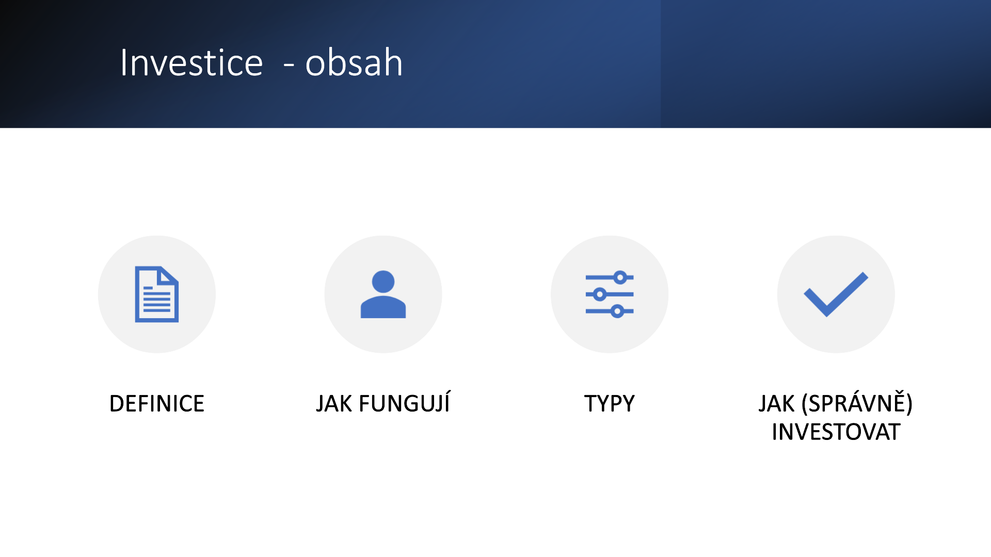
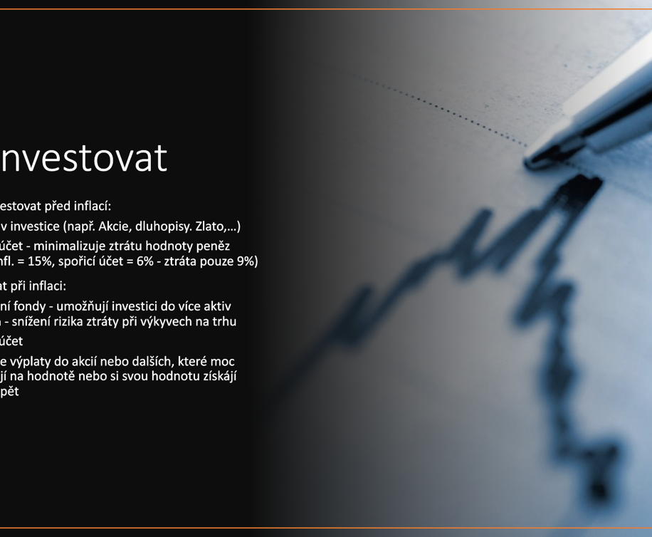

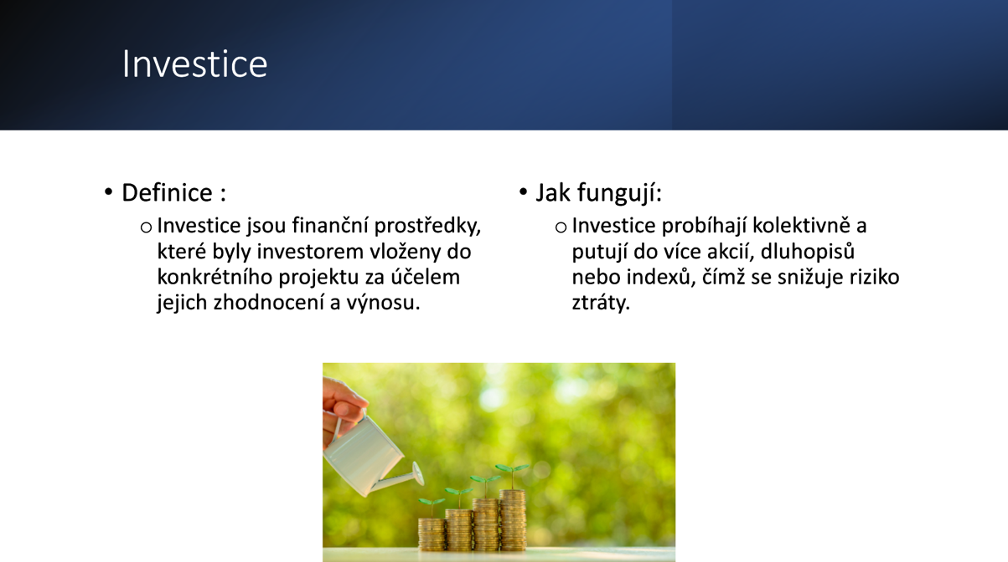

Slide 12
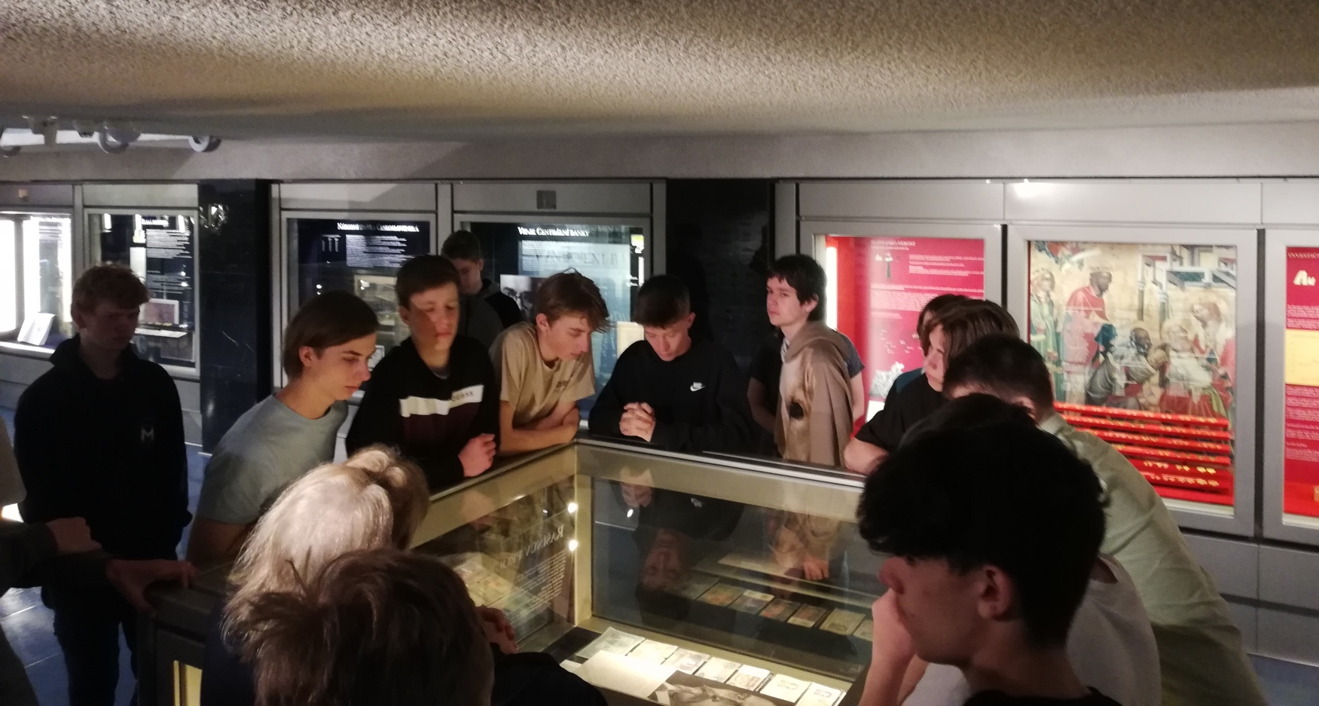
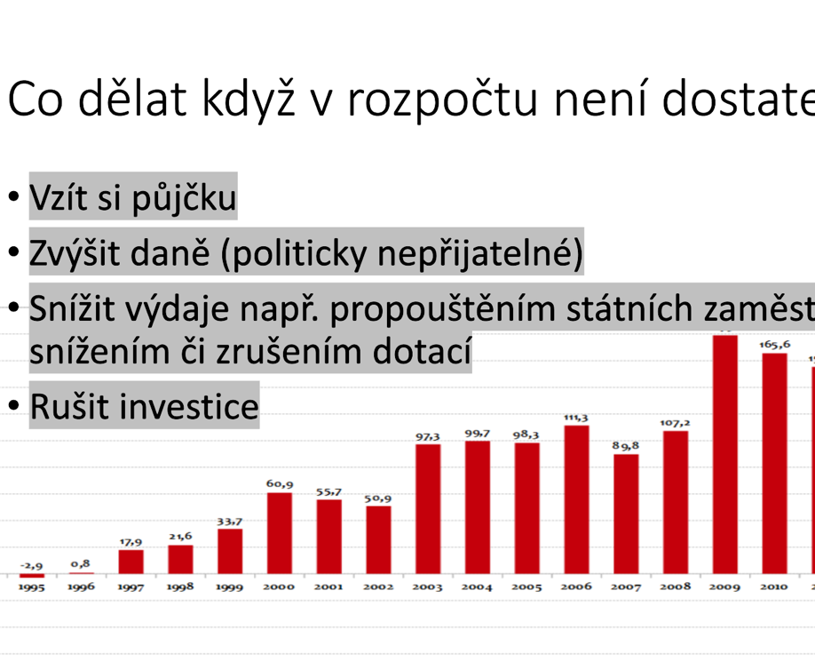

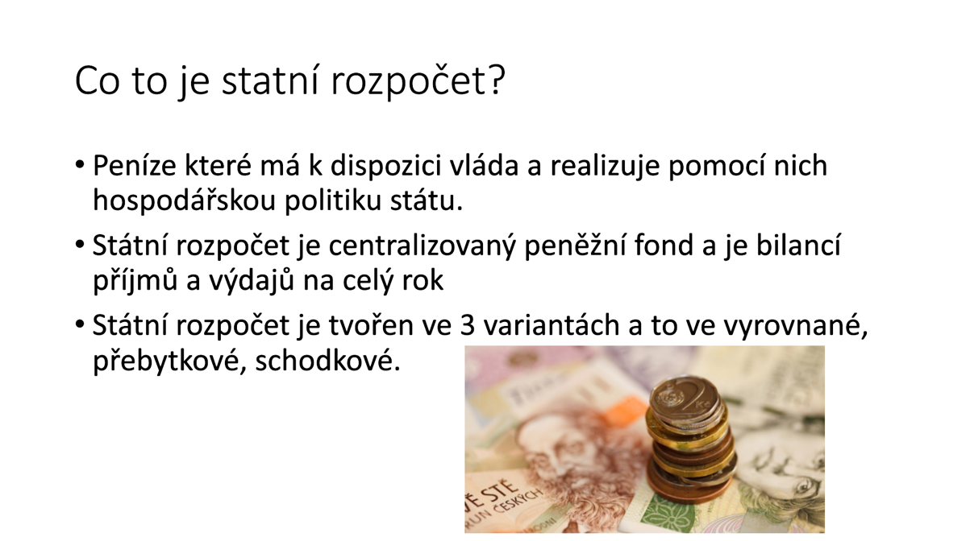

Slide 13
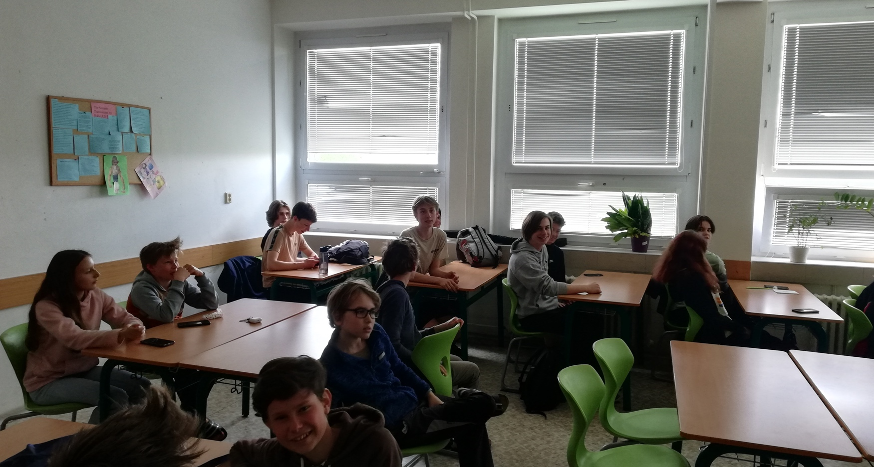
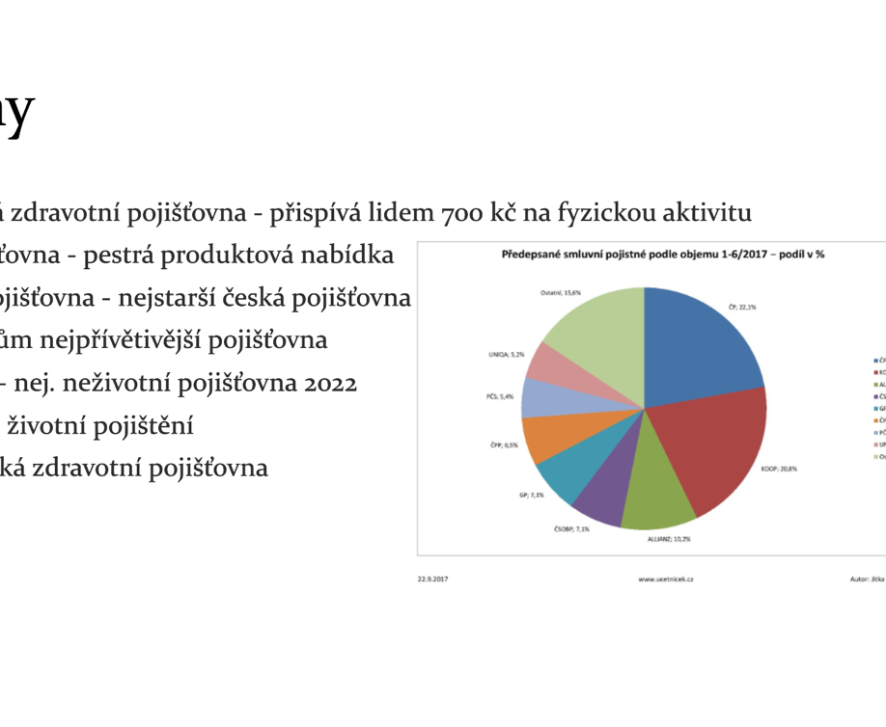
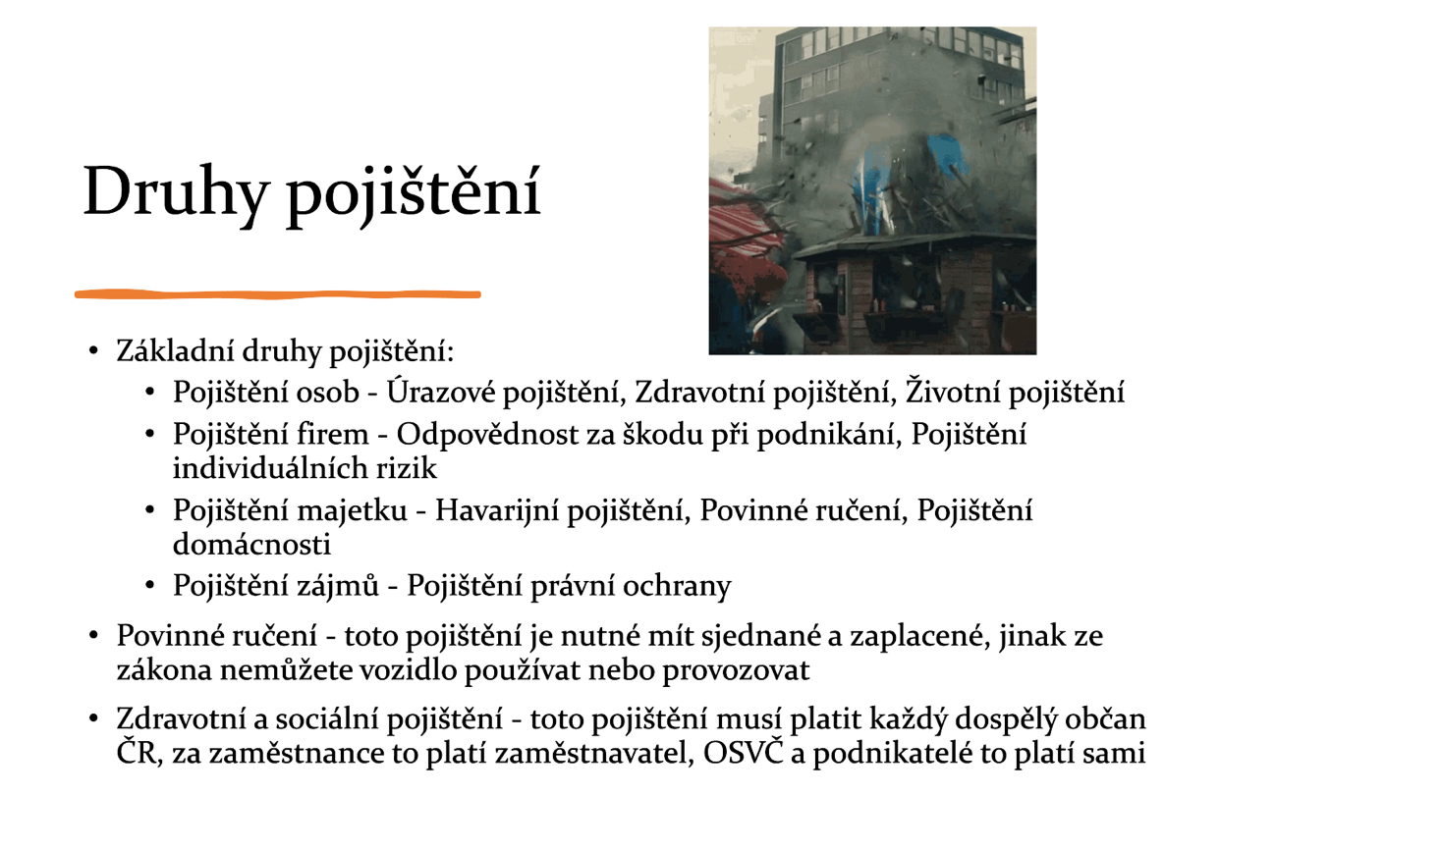
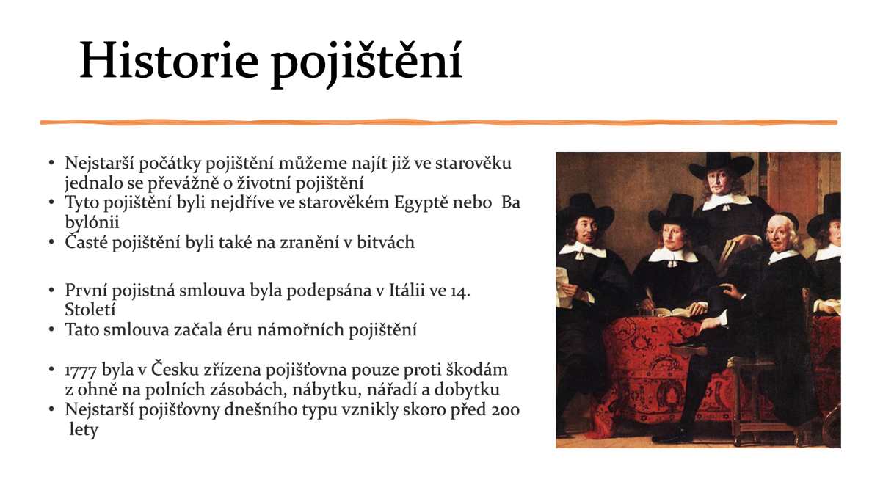
Pojištění

Slide 14

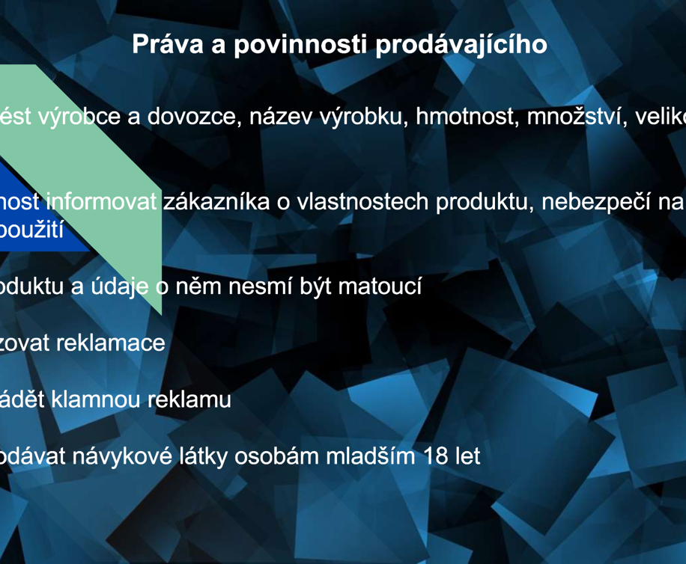
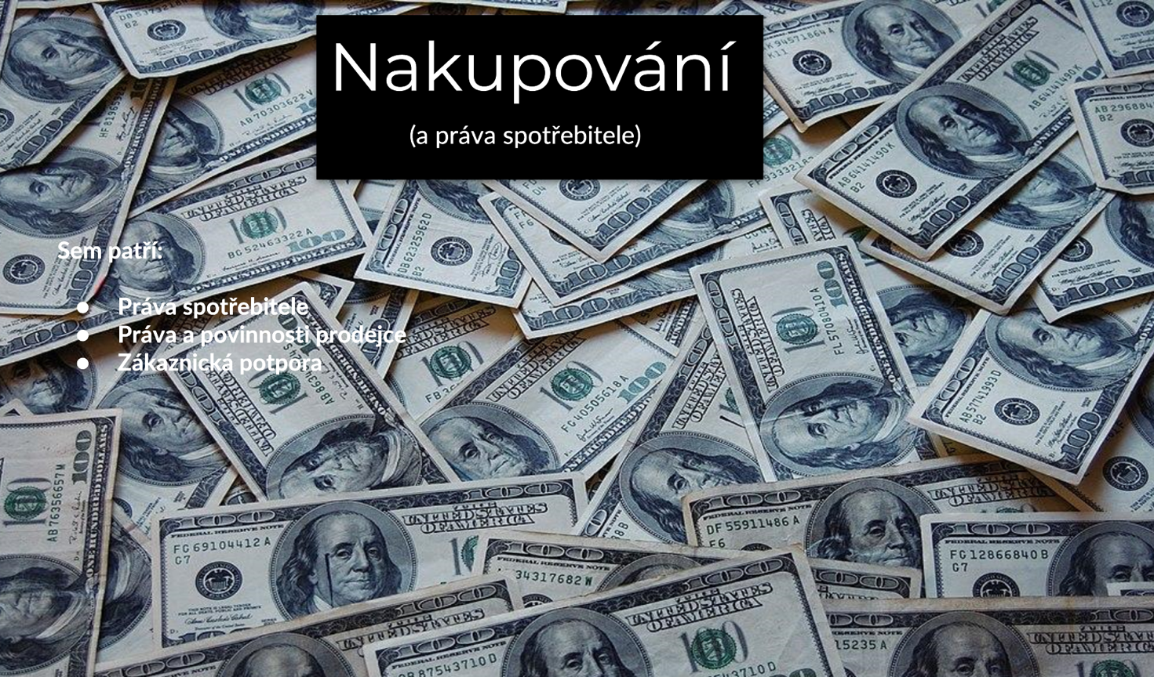
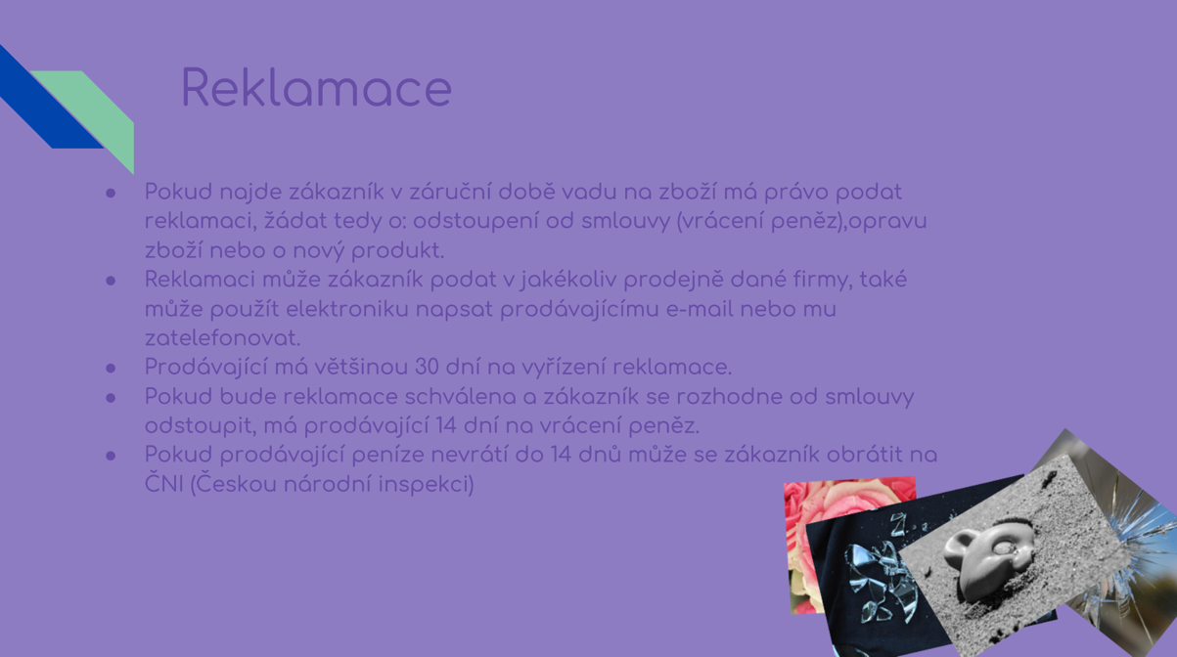

Slide 15

